Slide 1

FENÊTRE
D’OVERTON
Impensable
Radical
Acceptable
Sensible
Consensuel
Règle
Consensuel
Notre
fenêtre
d’acceptabilité
Sensible
Acceptable
Radical
Impensable

Slide 2
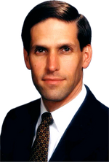
Aussi appelée
“fenêtre de discours”,
la fenêtre d’Overton
Impensable
Radical
Acceptable
Sensible
Joseph
Overton
1960- 2003
Consensuel
Règle
Consensuel
désigne les idées ou pratiques acceptables
par l’opinion publique.
Sensible
Acceptable
Radical
Impensable

Slide 3

Une politique est acceptée
si elle est validée par
L’OPINION MAJORITAIRE
= FENÊTRE
D’OVERTON

Slide 4


L’OPINION
MAJORITAIRE
DÉFINIT LA FENÊTRE D’OVERTON
Glisser
… mais la fenêtre peut

Slide 5


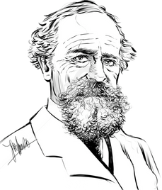
Bien avant Overton, ce glissement d’acceptabilité avait été
appelé par
William James
Cela ne peut qu’être vrai
“ÉCHELLE
DE LA FOI”
Cela doit être vrai
C’est vraisemblable
C’est plausible
Cela peut être vrai
Cela pourrait être vrai
Rien n’interdit que ce soit vrai
philosophe
1842
1910
psychologue
frère de Henry James

Slide 6
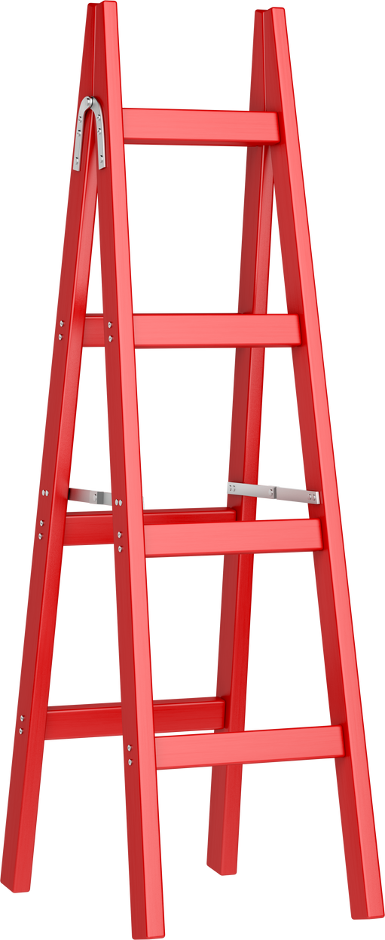

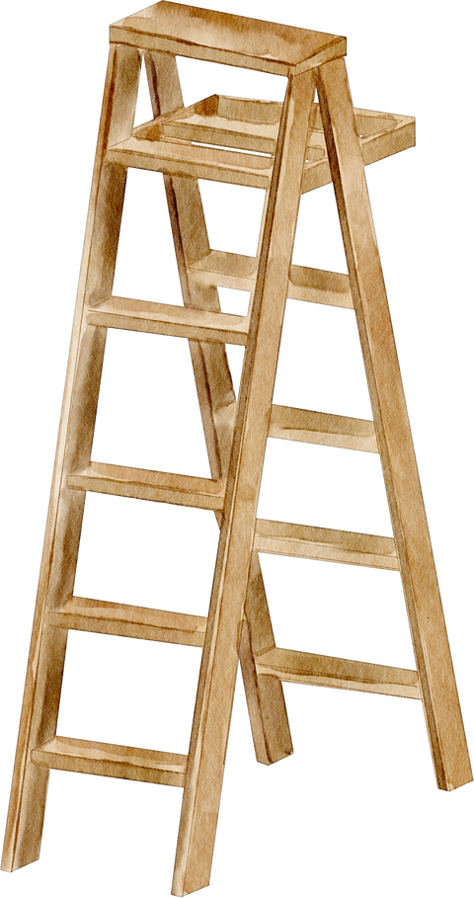
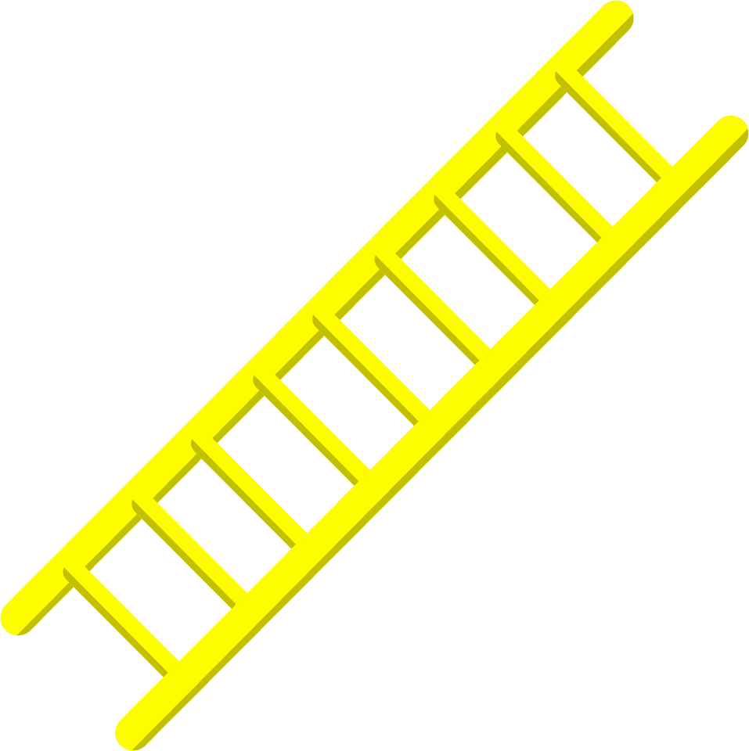
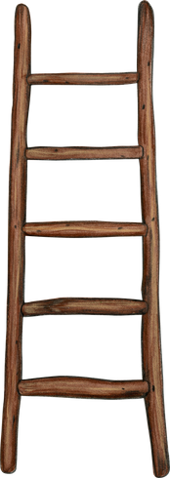


Jolie échelle
Mais on se demande comment
déplacer la
FENÊTRE
D’OVERTON

Slide 7
La promotion délibérée d’idées en dehors de la fenêtre ou à sa “frange externe”
Parler de
“bande de gaza”
Parler de “Riviera”

Slide 8
… induit un ajustement de la fenêtre !
Parler de
“bande de gaza”
Envisager la présence des États-Unis
Parler de “Riviera”
Cela rappelle la technique de la porte-au-nez.
C’est aussi une technique de négociation.

Slide 9
Exemple de “porte-au-nez” :
Pour augmenter une taxe de 10%,
Taxe
+20%
Niveau actuel de taxe ACCEPTABLE
il peut être utile d’évoquer une augmentation de 20%.

Slide 10

On annonce que la taxe pourrait augmenter de 20%
IMPENSABLE !
La taxe à 10%
devient ACCEPTABLE

Slide 11

Le discours ambiant
ce que
nous jugeons
SOUHAITABLE.
Influence
L’évocation d’options
élargit ce qui est jugé ACCEPTABLE.
Radicales

Slide 12


Vous pouvez agir
Demandez-vous quelle est votre fenêtre d’overton
voyez lorsqu’elle devient mobile
Suivez-moi

